Slide 1
La data RH au service des décideurs locaux
29 septembre 2023

Slide 2
Vous avez dit Data RH ?
Son périmètre… IMMENSE
Effectifs
Carrière
Rémunération
Formation
Prévention
Ses données…
SENSIBLES
Fiabilité des données
Respect du RGPD
Comparer avec les perceptions élus, agents…
Son impact….
STRATEGIQUE
Suivre des tendances
Mesurer des écarts
Etudier des scenarii
Anticiper les situations
Nourrir le dialogue social

Slide 3
Le CDG31 au cœur des Data RH
Des données produites grâce à une coopération nationale
CDG31
Open DATA
Partenaires institutionnels

Slide 4
Vous avez dit… analytique RH ??
Savoir décrire et prévoir pour décider dans le domaine RH !
Analytique RH DESCRIPTIVE
Analytique RH
PREDICTIVE
Analytique RH PRESCRIPTIVE
Recueil et contrôle pour générer des données de masse cohérentes et robustes
Processus proactif, systématique et dynamique permettant l’étude de tendances
Apport d’interprétation pour une aide à la décision circonstanciée et personnalisée

Slide 5
Les DATA : à quoi ça sert ? – aide décisionnel
L’aide décisionnelle de la Data RH et de l’analytique RH
Renforcer et sécuriser la stratégie des décideurs locaux
1
Construire sa stratégie RH
2
Se comparer pour mieux s’orienter
3
Intégrer les enjeux et spécificités de vos territoires

Slide 6
Le CDG31 : co-pilote de la Data et de l’analytique RH
Notre projet
Créer un observatoire des données RH sur le territoire haut-garonnais
Nos objectifs
Centraliser, contrôler et valoriser les data
Créer un outil décisionnel
Notre méthode
Mutualisation de nos outils et création de tableaux de bord dynamiques et personnalisables
Une expertise
Mutualisation des ressources et des compétences pluridisciplinaires
des CDG et du CDG31

Slide 7
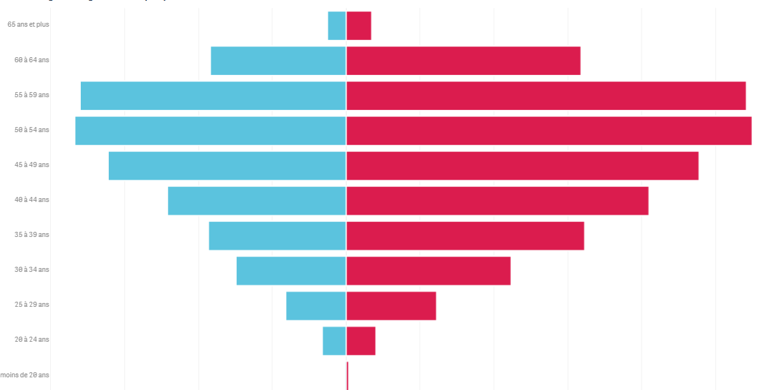
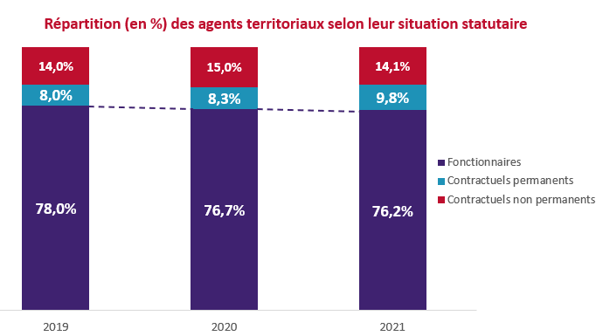
1 Construire sa stratégie RH
Contractualisation de l’emploi territorial
Vieillissement de la population
48,9 ans d’âge moyen
47% plus de 50 ans
Egalité, inclusion, et diversité
Près de 25 % de contractuels
60,9% de femmes
6,7% BOETH
4,9% d’apprentis
Usure professionnelle
Risque de perte des compétences
Responsabilité sociétale de l’organisation
Enjeux de recrutement et
mobilité accrue

Slide 8
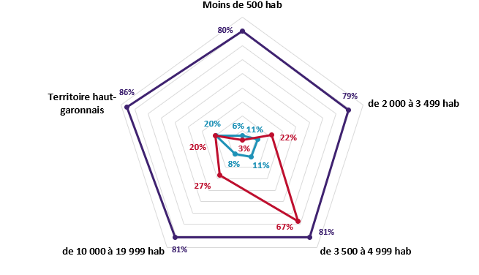
2 Se comparer pour s’orienter  Attractivité
Selon la strate démographique des communes et le territoire haut-garonnais
Sources : RSU 2021

Slide 9
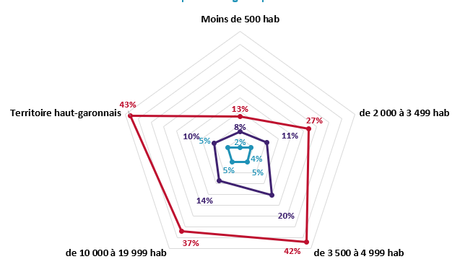
2 Se comparer pour s’orienter  Absentéisme
Selon la strate démographique des communes et le territoire haut-garonnais
Sources : RSU 2021

Slide 10
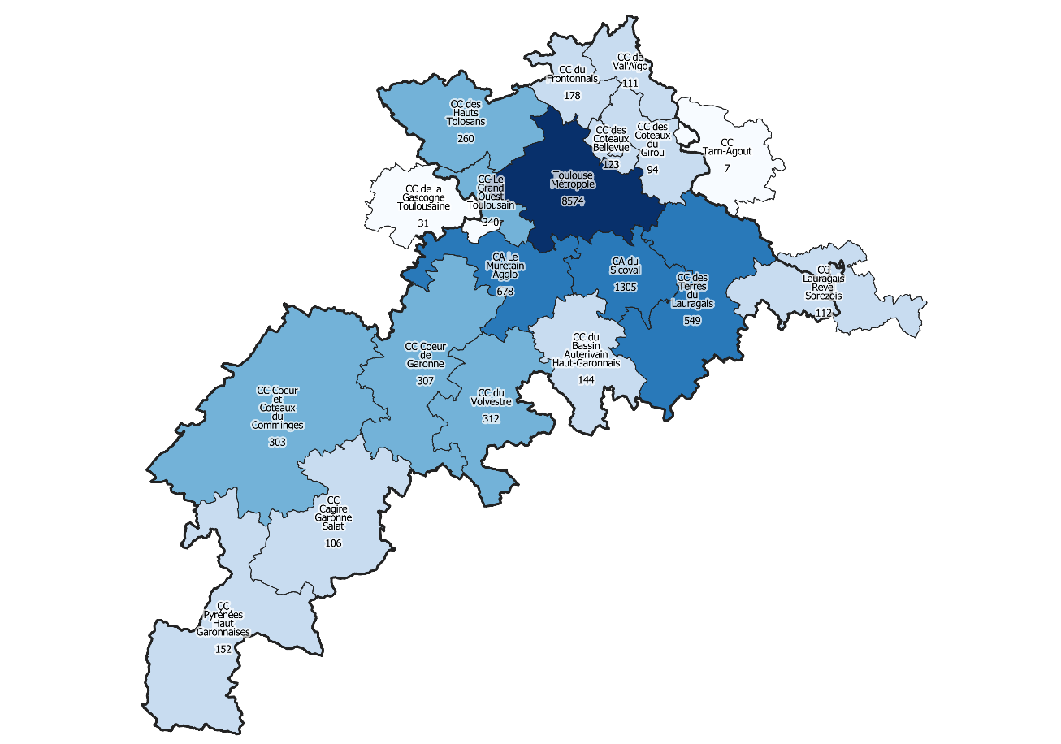
3 Intégrer enjeux et spécificités de vos territoires
Un exemple de cartographie de la dynamique de l’emploi territorial haut-garonnais : identification via le nombre de postes publiés sur le SET
(période 1T 2019 au 2T 2023)

Slide 11
Le CDG31 : des expertises complémentaires
L’ensemble de nos services en appui d’analyse de votre stratégie RH
Attractivité
Prévention et santé
Accompagnement statutaire et expertise juridique
Emploi et apprentissage
Mission temporaire et aide au recrutement
Evolution professionnelle et mobilité
Médecine préventive
Prévention et maintien dans l’emploi
Retraite
Assurance et contrat groupe
Stratégie RH
Conseil en organisation
Politique de rémunération

Slide 12
La data RH
Projets structurants RH accompagnés par le CDG31
Sophie Clergerie
DGS de Cintegabelle
4 accompagnements
Régime indemnitaire,
Règlement intérieur,
Lignes directrices de gestion,
Diagnostic RH
Jean Godemel
DGS de Villefranche de Lauragais
3 accompagnements
Diagnostic RH
Lignes directrices de gestion
Projet d’administration

Slide 13
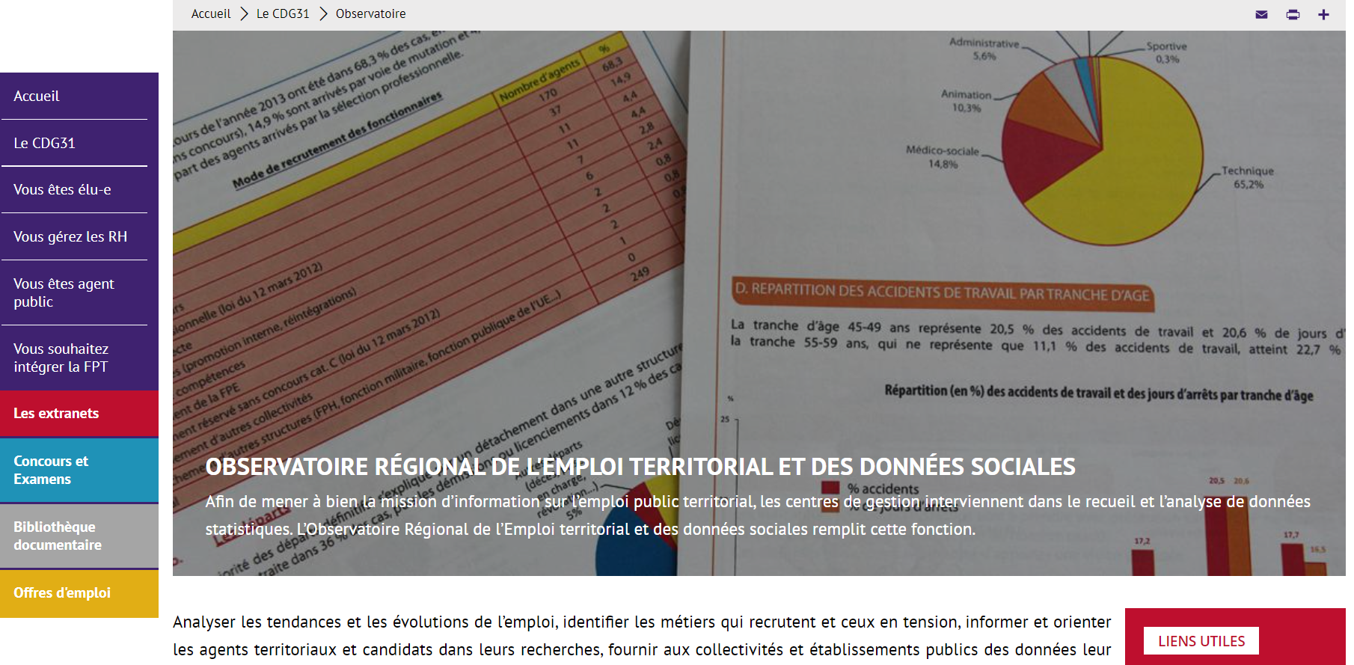
A vos tablettes !
Le site Internet du CDG31
documents à votre disposition
Rdv à ne pas manquer !
Conférence régionale de l’emploi
Jeudi 21 mars 2024
à l’Ecole des Mines d’Albi
<

Slide 14
Centre de Gestion
de la Fonction Publique Territoriale
de la Haute-Garonne
© CDG 31. Tous droits réservés. [2022].
Toute exploitation commerciale est interdite

